Slide 1
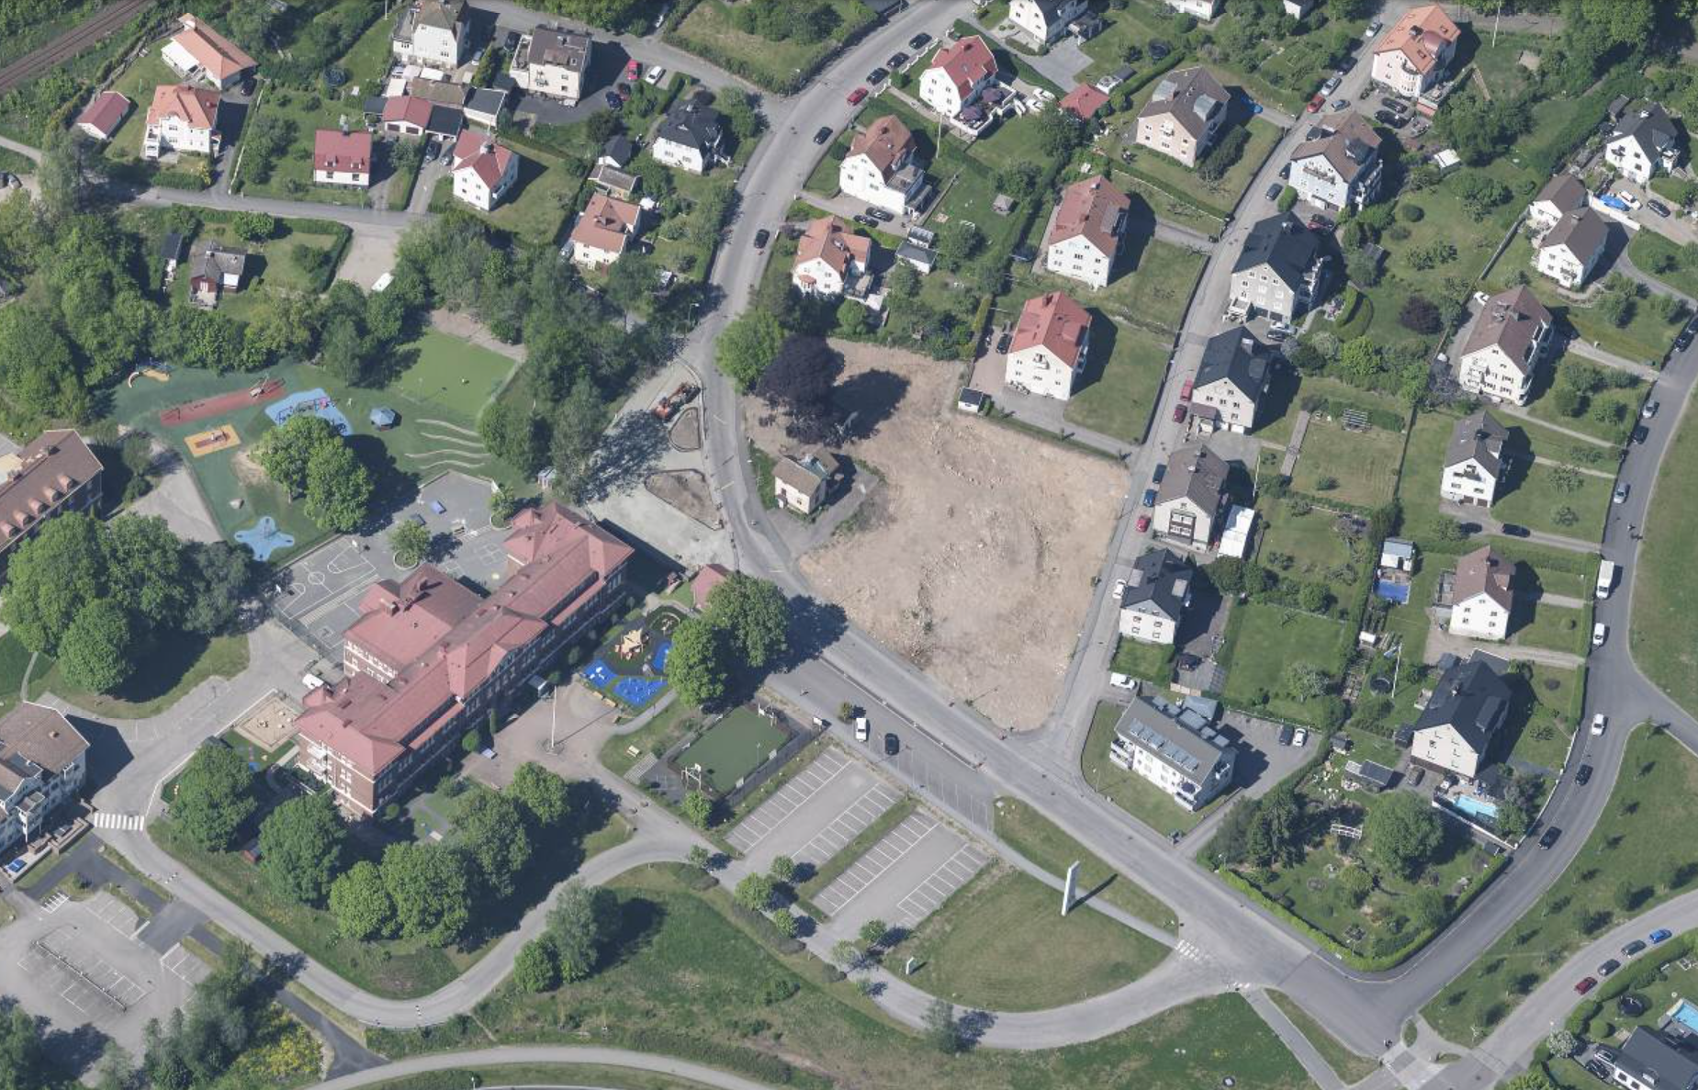
Eken 15 - Markanvisningstävling 2021
boras.se/eken boras.se/markanvisning
Notes:
Det går också bra att använda ett foto som bakgrund på presentationens förstasida. Tänk bara på att bakgrunden inte får bara för rörig om det ligger text på den. Här har en vit, halvgenomskinlig platta använts för att texten ska synas tydligare. Tänk på att alltid har luft runt texten om du använder en ruta. Texten ska aldrig ligga tätt intill rutans kanter. All text vänsterställs.

Slide 2
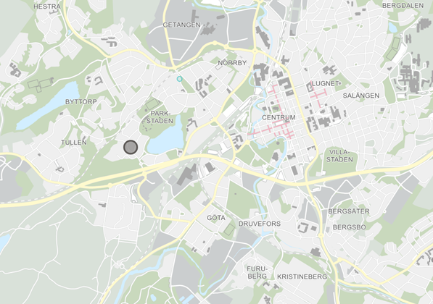
Eken 15 – Markanvisningstävling 2021
Parkstaden, Kvarteret Eken
                Färdig detaljplan
                Gammal handelsträdgård
                Två hus, cirka 15 lgh
                1 000 – 1 200 m² BTA
                Precis vid Ramnasjön och Borås Museum
                Snabb access till Rv40
                1 km från Borås Central

Slide 3
Eken 15 – Markanvisningstävling 2021
Vid utvärdering togs hänsyn till följande faktorer:
Projektidé
Bostadsinnehåll, antalet lägenheter och bostadsstorlekar
Bebyggelseutformning
Utformning av närmiljön
Köpeskilling för markområdet

Slide 4
Snabbfakta
Vi fick in hela 13 bidrag!
7 st av förslagen är för enbart bostadsrätt och 4 st för hyresrätt.
1 förslag anger såväl BR som HR.
1 förslag anger BR och eventuellt ägarlägenhet.
Priset* per ljus BTA varierar från 1 800 kr/m² – 5 530 kr/m².
*Alla priser på denna sida är omräknade till Bostadsrättspriser, så att hyresrätterna (HR = BR * 0,65) ska ha lika chans.
Sju av bidragen ligger över 4 230 kr/m².
De tre förslagen som ligger under 3 100 kr/m² tog vi bort pga alldeles för lågt pris (1 800 kr/m², 2 100 kr/m² och 2 200 kr/m²).

Slide 5
Vinnare

Slide 6
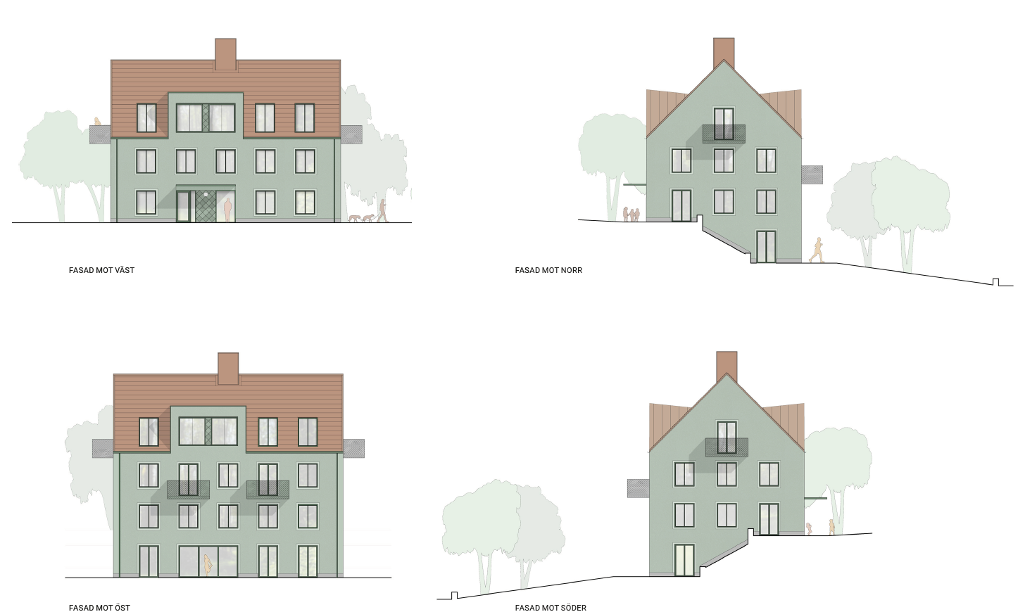
Bidrag 2
Skalan på bidraget stämmer
väl in i området
Samtalar med sin omgivning men
markerar samtidigt sin plats i vår tid
Utgår från områdets och
platsens karaktär
Tar bra hänsyn till nivåskillnaderna
Miljöcertifiering Svanen
Fina referensprojekt
Bostadsrätt Pris: Beräknad ljus BTA: Köpeskilling:
4 350 kr/m² ljus BTA 1 198 m² 5 211 300 kr

Slide 7
Bidrag 2, forts
Bra markdisposition och
placering av parkering
Placering av miljöhus och
cykelförråd nära husentréerna
Fin trädgård
Bostadsrätt

Slide 8
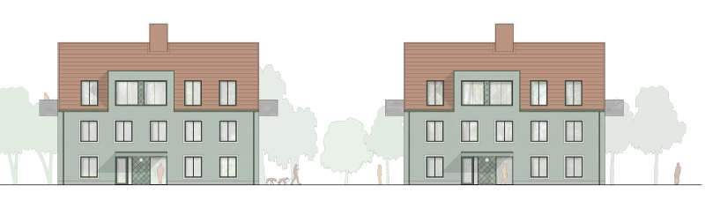
Bidrag 2, forts
Smälter in fint i området
Enkelhet
Fin kulör på husen
Tar bra hänsyn till nivåskillnaderna
Bostadsrätt

Slide 9
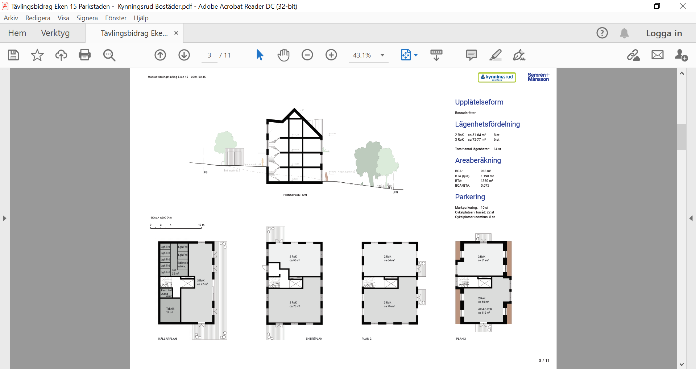
Bidrag 2, forts

Slide 10
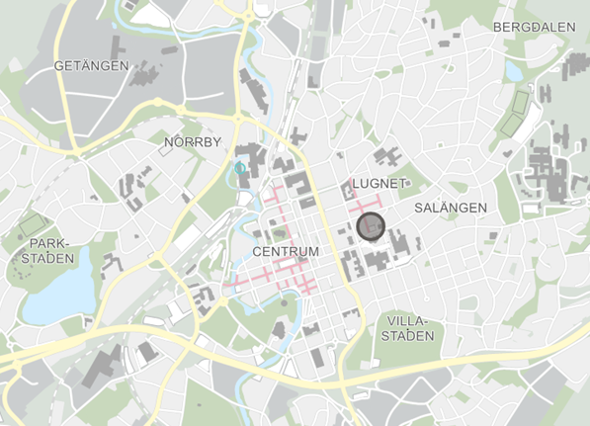
Kommande markanvisningstävling
Lugnet, Kvarteret Nötskrikan
                Gestaltningsfrågor viktiga
                400 m från Stora Torget
                15-25 lgh
                Centrumetabl. i markplan
                Detaljplan klar
                När? Mest troligt efter semestern. Meddelas på boras.se/markanvisning

Slide 11
Tack!
Notes:
Exempel på sida med text och en bild. All text vänsterställs.

